Slide 1


Slide 2



Slide 3

ADM JIZZAKH AJ
HRM
Ҳисоботи 2026
Инсон ресурслари · 9 ой натижалари
Сентабр 2026

Slide 4
01
Ишга қабул ва адаптация
Электрон ариза тизими
05
слайд 5
слайд 26
02
Самарадорлик ва KPI
Корпоратив маданият ва коммуникациялар
06
ҲИСОБОТ
МУНДАРИЖАСИ
слайд 15
слайд 29
03
Ўқитишлар
Интизом бўйича
07
слайд 20
слайд 32
04
Grading тизими
слайд 23
HRM | Ҳисобот 2026
04

Slide 5
Ишга қабул қилиш ва адаптация
01
Ёллаш жараёни, баҳолаш тизими ва адаптация дастури
HRM | Ҳисобот 2026
05

Slide 6
01
Ходимлар статистикаси
ADM JIZZAKH AJ · Сентабр 2026
ШТАТ ЖАДВАЛИ
ИНЖЕНЕР-ТЕХНИК
МАСТЕР (G/L)
ЎРТАЧА ЁШ
ЁШ БЎЙИЧА ТАҚСИМОТ
3 245
510
94
30
АМАЛДА
2 688
2 738
ИМКОНИЯТИ ЧЕКЛАНГАН
БОЛА ПАРВАРИШИ ТАЪТИЛИДА
НОГИРОНЛИК КВОТАСИ
18
14
36%
нафар
режа: 50
Тўлиқлик 84,4% · штатдан −496
ШТАТ ТАРКИБИ (НАФАР)
18–29 ёш
58,3%
2 502
236
Инженер-техник
510
1 556 нафар
Мастер (G/L)
94
30–41 ёш
34,3%
Эркаклар
Аёллар
932 нафар
Бола парвариши таътилида
14
41 ёш ва ундан катта
7,4%
91,4% · 8,6%
Имконияти чекланган
18
200 нафар
HRM | Ҳисобот 2026
06

Slide 7
01
2026-йил ишга қабул қилиш режаси
Бўлимлар кесимида режалаштирилган ишга қабул қилиш кўрсаткичлари
УМУМИЙ РЕЖА
БАЖАРИЛДИ
БАЖАРИЛИШ
ҚОЛГАН РЕЖА
ЗАХИРА
855
685
80,1%
170
28
ОЙМА-ОЙ ИШГА ҚАБУЛ ҚИЛИШ (НАФАР)
БЎЛИМЛАР КЕСИМИДА ЙИЛЛИК РЕЖА (НАФАР)
ЗАХИРА ТАҚСИМОТИ (НАФАР)
10
4
14
Пайвандлаш
Сифат назорати
SKD йиғув
HRM | Ҳисобот 2026
07

Slide 8
01
Октябрь ойи: бўлимлар кесимида ишга қабул
Режа ва бажарилиш · 19 бўлим
РЕЖА
№ | Бўлим | Режа | Бажарилди
1 | Пайвандлаш цехи | 30 | 27
2 | Бўёқлаш цехи | 6 | 6
3 | Пластик бўёқлаш цехи | 0 | 0
4 | SKD йиғув цехи | 8 | 3
5 | CKD йиғув цехи | 12 | 6
6 | Сифат назорати ва кафолати | 10 | 1
7 | Техник хизмат кўрсатиш | 0 | 1
8 | R&D (ME) | 2 | 0
9 | R&D (PE) | 0 | 0
10 | Бош энергетик бошқармаси | 0 | 0
№ | Бўлим | Режа | Бажарилди
11 | Tool Shop | 0 | 1
12 | R&D (Tooling Center) | 2 | 0
13 | ME департаменти | 0 | 0
14 | PE департаменти | 2 | 2
15 | Ахборот технологиялари | 1 | 2
16 | Таъминот тизими | 0 | 0
17 | Таъмирлаш ва эксплуатация | 0 | 0
18 | Корпоратив овқатланиш ва делегациялар | 0 | 0
19 | Хавфсизлик | 0 | 0
 | Жами | 73 | 49
73
БАЖАРИЛДИ
49
БАЖАРИЛИШ
67,1%
ҚОЛГАН
24
HRM | Ҳисобот 2026
08

Slide 9
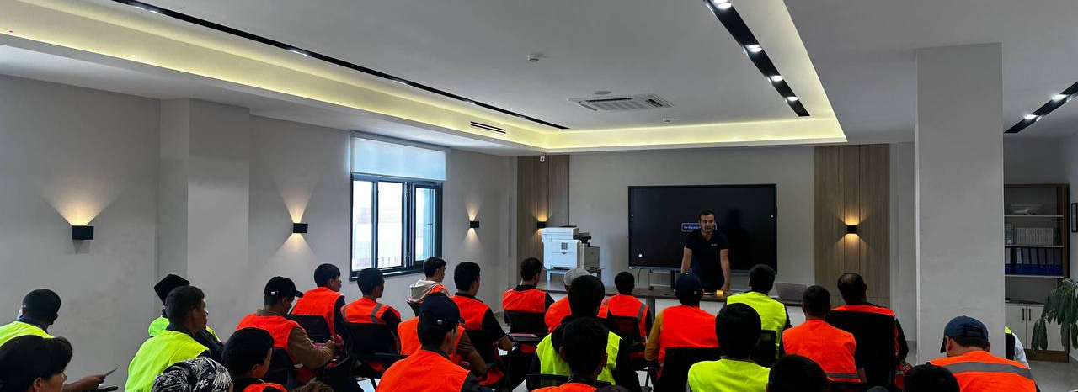
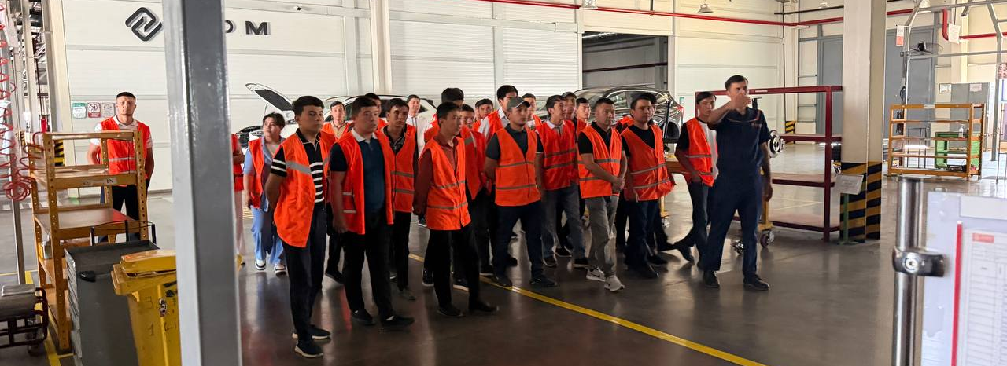
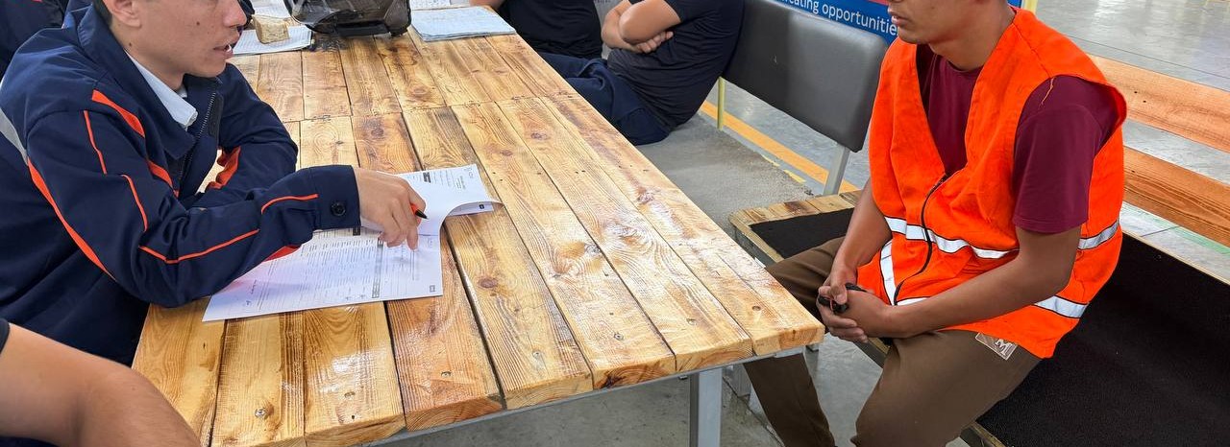
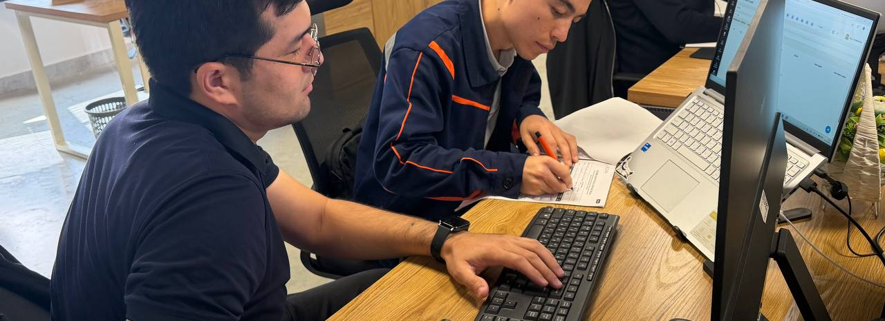
01
2026-йил ходимларни мослаштириш (адаптация)
Янги ходимларнинг корхонага тез ва самарали мослашувини таъминлаш
УМУМИЙ ЖАЛБ ҚИЛИНГАН
БОШЛАНҒИЧ ҲАФТАДА
1 ОЙЛИК КУЗАТУВДА
2 ОЙЛИК КУЗАТУВДА
АДАПТАЦИЯДА БЎШАГАН
132
44
51
37
7
нафар
33%
39%
28%
нафар
АДАПТАЦИЯ БОСҚИЧЛАРИ (НАФАР)
01
Ўқитиш ва таништириш
02
Иш жойи билан танишув
Дастлабки маълумот ва йўриқномалар
Ишлаб чиқариш ҳудуди ва жараёнлар
АДАПТАЦИЯДА БЎШАШ САБАБЛАРИ · 7 НАФАР
Сабаб | Сони | Улуши
Оилавий шароит | 4 | 57%
Соғлиқ туфайли | 1 | 14%
Бошқа сабаблар | 2 | 29%
Жами | 7 | 100%
03
Ментор билан суҳбат
04
Амалий иш жараёни
Мослашув ва масалалар муҳокамаси
Иш жараёнидаги кўникмаларни кузатиш
HRM | Ҳисобот 2026
09

Slide 10
01
2026-йил ишдан бўшаш таҳлили
Ходимлар бўшашининг асосий кўрсаткичлари ва сабаблари · 01.01–01.10.2026
ЖАМИ БЎШАГАНЛАР
ЛАВОЗИМ БЎЙИЧА (НАФАР)
ЯШАШ ЖОЙИ БЎЙИЧА (НАФАР)
ИШДАН КЕТИШ САБАБЛАРИ (НАФАР)
494
нафар бўшади
01.01 – 01.10.2026
ЁШИ БЎЙИЧА (НАФАР, ЁШ)
ИШЛАГАН МУДДАТИ БЎЙИЧА (НАФАР, ОЙ)
ИШДАН БЎШАШ ОЙЛАРИ
КАТЕГОРИЯ БЎЙИЧА (НАФАР)
HRM | Ҳисобот 2026
10

Slide 11
01
Ходимлар чиқиш суҳбатлари
Дашборд: 2026-йил, амалдаги ҳолат · Ҳисобот даври: 01.01.2026 – 01.09.2026
ЖАМИ ЧИҚИШЛАР (ЁЗУВЛАР)
ЎРТАЧА УМУМИЙ БАҲО
ЎРТАЧА ИШ СТАЖИ, КУН
104
4,45 / 5
409,1
КЕТИШ САБАБЛАРИ (ЖАМИ 104)
БЎЛИМЛАР БЎЙИЧА (НАФАР)
ОЙЛАР БЎЙИЧА (НАФАР)
ИШ ЖАРАЁНИГА БАҲОЛАР (5 БАЛЛДАН)
Маош ва мукофотлар
3,57
Карьера ўсиши
4,27
Иш юкламаси
4,51
Ички коммуникация
4,65
Раҳбар услуби
4,65
Жамоа муҳити
4,73
Иш шароитлари
4,75
HRM | Ҳисобот 2026
11

Slide 12
01
Чиқиш суҳбатлари: хулосалар
Қайта ишлаш истаги ва асосий хулосалар
ҚАЙТА ИШЛАШ ИСТАГИ (N = 57)
Асосий сабаблар: билдирги билан кетиш (27), юқори маошли иш таклифи (23), оилавий сабаблар (19); жами 69 та (66,3%)
1
36
63,2%
15
Энг кўп чиқиш: Пайвандлаш (29) ва SKD йиғув (25), жами 54 та (51,9%)
89,5%
26,3%
2
тайёр
4
7,0%
2
Сентябрда 72 та чиқиш қайд этилган: йилдаги энг юқори кўрсаткич (69,2%)
3,5%
3
Жавоб | Сони | Улуши
Ҳа, истар эдим | 36 | 63,2%
Эҳтимол | 15 | 26,3%
Йўқ | 4 | 7,0%
Билмайман | 2 | 3,5%
Жами | 57 | 100%
Энг паст баҳоланган йўналиш: маош ва мукофотлар тизими (3,57/5)
4
Қайта ишлашга тайёрлар: 51 нафар (57 жавобнинг 89,5%), бу ходимлар захирасини шакллантириш имконини беради
5
HRM | Ҳисобот 2026
12

Slide 13
01
Лавозим турлари бўйича бошқа лавозимга ўтиш
Жами: 341 нафар, 90 хил лавозим
Ишлаб чиқариш ходимлари
Мутахассислар
Бошқарув ходимлари
Техник ходимлар
261
43
25
12
нафар · 76,5% · 45 хил лавозим
нафар · 12,6% · 27 хил лавозим
нафар · 7,3% · 8 хил лавозим
нафар · 3,5% · 10 хил лавозим
Контактли пайвандлаш машиналари пайвандчиси
44
Харид бўйича муҳандис
4
Бўлинма бошлиғи
14
Ҳайдовчи
2
Сифат назорати инспектори
32
Муҳандис
4
Бўлим бошлиғи
3
Ошхона ишчиси
2
Бригадир
29
Таъминот омбори мудири
4
Бўлим бошлиғи ўринбосари
2
Оператор (видеокузатув)
1
Бутловчи
26
Омбор мудири
3
Хизмат бошлиғи
2
Ёнғин ўчирувчи
1
Омборчи
17
Муҳандис технолог
3
Директор
1
Электрчи
1
Мастер
14
Табел юритувчи
2
Бош директор
1
Офис тозаловчи
1
Қолган 39 лавозим — 99 нафар
Қолган 21 лавозим — 23 нафар
Қолган 2 лавозим — 2 нафар
Қолган 4 лавозим — 4 нафар
HRM | Ҳисобот 2026
13

Slide 14
01
Бошқа лавозимга ўтган ходимлар
Жами: 341 нафар, 90 хил лавозим
ЭНГ КЎП ЎТИЛГАН ЛАВОЗИМЛАР, НАФАР
ҚОЛГАН 81 ЛАВОЗИМ
147 нафар · 43%
Ҳар бир лавозимдан ўтганлар:
1 нафардан
49 лав.
2 нафардан
16 лав.
3 нафардан
6 лав.
4 нафардан
5 лав.
5 нафардан
2 лав.
6 нафардан
3 лав.
Манба: Ходимлар рўйхати. Бошқа лавозимга ўтган — ҳозирги лавозимга ўтган санаси ишга қабул санасидан кейин бўлган ходим; 2026 йил октябрь ойи ҳисобга олинмаган.
HRM | Ҳисобот 2026
14

Slide 15
Самарадорлик ва KPI
02
Қўшимча иш соатлари, HPV ишлаб чиқариш самарадорлиги ва ишчи-ходимлар KPI таҳлили
HRM | Ҳисобот 2026
15

Slide 16
02
Қўшимча иш соатлари
2026 январь – сентябрь
ЭНГ КЎП ҚЎШИМЧА СОАТ ИШЛАГАН БЎЛИМЛАР (СОАТ)
ОЙЛАР КЕСИМИДА: СОАТ ВА СУММА
Ой | Соат | Сумма, сўм
Январь | 62 463 | 3 516 876 029
Февраль | 39 538 | 2 048 147 543
Март | 36 519 | 2 104 087 894
Апрель | 83 670 | 4 512 395 252
Май | 24 857 | 2 884 260 424
Июнь | 0 | 0
Июль | 1 546 | 71 263 167
Август | 1 546 | 399 693 155
Сентабр | 10 810 | 665 395 786
Жами | 260 949 | 16 202 119 250
ОЙЛАР КЕСИМИДА (СОАТ)
HRM | Ҳисобот 2026
16

Slide 17
02
HPV ишлаб чиқариш самарадорлиги
Август ойи · паст кўрсаткич = юқори самарадорлик
CKD ЦЕХИ · АВГУСТ HPV
SKD ЦЕХИ · АВГУСТ HPV
АВГУСТ ОЙИ HPV (14 UPH)
режа
факт
режа
факт
Цех | Режа | Факт | Ҳолат
Welding shop | 26,89 | 26,9 | Режадан яхши
Paint shop | 14,57 | 14,6 | Режадан яхши
GA shop | 13,7 | 13,7 | Режадан яхши
ME | 1,15 | 5,9 | Режадан юқори
Terminal | 2,26 | 2,2 | Режадан яхши
Supply chain | 30,44 | 23,8 | Режадан яхши
Maintenance | 6,46 | 5,9 | Режадан яхши
Quality | 18,72 | 11,3 | Режадан яхши
119,6
100
23,8
21,2
▼ 19,6% га яхши
▼ 12,2% га яхши
CKD ЦЕХИ, ИЮЛЬ–СЕНТЯБРЬ
SKD ЦЕХИ, ИЮЛЬ–СЕНТЯБРЬ
HRM | Ҳисобот 2026
17

Slide 18
02
Ишчи-ходимлар KPI таҳлили
АДМ Жиззах · 2026 йил январь – сентябрь (9 ой) · ўртача ~1 930 ходим/ой
ЎРТАЧА KPI (СЕНТЯБРЬ)
МАҚСАДГА ЭРИШИШ
ХОДИМЛАР СОНИ
ДОИМИЙ ПАСТ НАТИЖА
19,7%
87,9%
2 002
28 киши
Январь 20,1%, август 20,4%
Режага нисбатан, март–сентябрь
Январда 1 864 эди (+138)
9 ойлик ўртача KPI 8% дан паст
ОЙЛИК ЎРТАЧА KPI ДИНАМИКАСИ, %
ХОДИМЛАР СОНИ, ОЙ ОХИРИГА
ЛАВОЗИМЛАР БЎЙИЧА ЎРТАЧА KPI, %
Автобус ҳайдовчиси
29,5
Оператор
23,5
Чиқинди саралаш ишчиси
23,2
Герметизаторчи
23,2
Ҳисобчи
23,1
Сифат назорати инспектори
19,3
Йиғув ишлари чилангари
14,9
Хулоса: KPI 9 ой давомида барқарор (~19–20%), мақсадга эришиш ўртача 87,9%, лекин ҳар ойда ходимларнинг ~11–18% и режанинг ярмига ҳам етмаяпти. Ходимлар сони 9 ойда +138 нафарга кўпайди (285 нафар кетди, 423 нафар қабул қилинди). Энг паст натижа хизмат кўрсатиш ва ҳайдовчилик лавозимларида, энг юқориси автобус ҳайдовчиси, оператор ва омбор лавозимларида.
Ҳайдовчи
14,6
Қўриқчи
14,2
Ошхона ишчиси
12,8
HRM | Ҳисобот 2026
18

Slide 19
02
Хронометраж: 13 штат бирлигидан 9 таси камаювчи
Бўёқлаш, Пайвандлаш, Йиғув цехлари ва Таъминот тизими · бандлик 460 дақиқалик иш кунига нисбатан
ШТАТ БИРЛИГИ
ЦЕХ
ШТАТ БИРЛИГИ
БАНДЛИК (460 ДАҚ. = 100%)
13
Бўёқлаш цехи
Материаллар бўйича муҳандис
30,6% · 141
хронометраж қилинди
Материаллар бўйича муҳандис
42,1% · 194
Омбор мудири
30,6% · 141
КАМАЮВЧИ
Омбор мудири
42,1% · 194
9
Пайвандлаш цехи
Ҳужжатлар регистратори
43,5% · 200
бандлиги 70% дан паст
Муҳандис ЖИГ
30,8% · 142
Комплектация бўйича муҳандис
47,8% · 220
САҚЛАНАДИ
Комплектация бўйича муҳандис
29,5% · 136
4
Йиғув цехи
Жиҳоз устаси
39,6% · 190
Комплектация бўйича муҳандис
71,3% · 328
бандлиги 70% ва юқори
Таъминот тизими
КД деталлари моддий оқимини таҳлил қилиш муҳандиси
81,4% · 374
Харид бўйича муҳандис
81,4% · 374
ЧЕГАРА
322 дақ.
КД деталлари моддий оқимини таҳлил қилиш муҳандиси
79,1% · 364
Харид бўйича муҳандис
91,0% · 419
460 дақиқанинг 70%и
70%
Камаювчи — бандлиги 70% дан (322 дақиқадан) паст штат бирликлари; қисқартириш ёки вазифаларни бирлаштириш учун номзод.
HRM | Ҳисобот 2026
19

Slide 20
Ўқитишлар
03
АДМ Академия, ички ўқитиш ижроси ва ходимларни баҳолаш тизими
HRM | Ҳисобот 2026
20

Slide 21



03
6 ойлик ўқитиш ва компетенция натижалари
Қамров юқори, аммо сентябрда давомат пасайди ва Сифат йўналишида компетенция пастроқ
БРИГАДИРЛАР ЎҚИТИЛДИ
СЕНТЯБРДА ДАРСГА КЕЛМАГАН
ЎРТАЧА КОМПЕТЕНЦИЯ БАЛИ
70%ДАН ПАСТ НАТИЖА
94,5%
23 нафар
76,8%
108 нафар
165 нафардан 156 нафари камида бир марта
Апрелда 5 нафар эди; қамров 85,0%гача
341 ходим баҳоланди (585 макс. балл)
Сифат 78, Йиғув 28 · 72,2%и Сифатда
КОМПЕТЕНЦИЯ: СИФАТ ЙЎНАЛИШИ УСТУВОР
341 ходим баҳоланди
ТАКЛИФ
Таҳлилий таклиф · ҳали тасдиқланмаган
ЙЎНАЛИШ
ХОДИМ
ЎРТАЧА БАЛЛ
Давоматни тиклаш
Сифат
130
66,8%
Таътил ва сменага мос қўшимча дарслар. Пайвандлаш (7) ва Таъминот (5) биринчи навбатда.
Йиғув
118
81,4%
Бўёқлаш
43
86,5%
106 ходимни қайта ўқитиш
СКД
18
83,2%
Сифат 78 + Йиғув 28: ADM MS, йўқотишлар, WPO. 30 кунда қайта баҳо.
Таъмирлаш
17
79,9%
Ускуналар
15
88,4%
Ягона натижалар реестри
Давомат, баҳо, OJT, сертификат ва харажат битта тизимда (Академия, HR, Молия).
73,9% умумий ўртача · режа: 90%+
HRM | Ҳисобот 2026
21

Slide 22
03
Давомат сентябрда пасайди, энг пасти Ускуналарда
Бригадирлар: 2 865 қатнашув · раҳбарлар: 455 имкониятдан 208 қайд (45,7%)
ҚАМРОВ, %
БЎЛИМЛАР БЎЙИЧА ҚАТНАШУВ, %
Бўёқлаш
97,7
Сифат назорати
95,5
Йиғув
94,3
Таъминот
94,3
Маъмурий хизмат
91,7
Пайвандлаш
91,0
СКД
89,4
КЕЛМАГАНЛАР, НАФАР
Ускуналар
66,7
−11,7 п.п.
3 бригадир
45,7%
Қамров июндан сентябргача
Ускуналарда
Раҳбарлар: қайд улуши
96,7% → 85,0%
Ш. Икрамов: июль–август йўқ
режа бажарилиши фоизи эмас
HRM | Ҳисобот 2026
22

Slide 23
Grading тизими
04
Рол, баҳолаш, ривожланиш ва тўлов: ягона тизим
HRM | Ҳисобот 2026
23

Slide 24
04
Grading тизими: рол, баҳолаш ва тўлов ягона тизимда
Тўғри одам тўғри ролда, тўғри тўлов ва ўсиш имкониятлари билан
КАРЬЕРА ЗИНАПОЯСИ
1
2
3
4
HiPo
РОЛ
БАҲОЛАШ
РИВОЖЛАНИШ
ТЎЛОВ
Young · HiPo · Key
Аниқ роллар ва кутишлар
Объектив баҳолаш
Ўсиш ва ривожланиш
Адолатли тўлов
Senior
Рол ва масъулият тавсифи
Шаффоф мезонлар
Индивидуал ривожланиш режалари
Рол қиймати ва натижалар асосида тўлов
A · B · C
Талаб қилинадиган компетенциялар
Мунтазам тескари алоқа
Ўқитиш ва ўсиш имкониятлари
Рақобатбардош бозор маълумотлари
Middle
A · B · C
Таъсир даражаси ва мураккаблик
Натижалар ва компетенцияларни баҳолаш
Карьера траекториялари
Шаффоф диапазонлар ва қоидалар
Junior
A · B · C
ЯГОНА ТИЗИМНИНГ ТАМОЙИЛЛАРИ
Шаффофлик
Автоматлаштириш
Ривожланиш
Маълумотли қарор
↑ Junior → HiPo; ҳар даража ичида A → B → C
Тушунарли қоидалар, мезон ва жараёнлар
Баҳолаш ва қарор учун рақамли воситалар
Компетенция ва салоҳиятни ошириш
Объектив кадрлар қарори учун таҳлил
HRM | Ҳисобот 2026
24

Slide 25
04
Грейдлар ва даражани белгилаш мезонлари
Лавозимлар G1 дан G14 гача · даража 4 блок бўйича балл билан аниқланади (Мастер G6 мисолида)
ЛАВОЗИМЛАР РЎЙХАТИ (ГРЕЙДЛАР)
ДАРАЖАНИ БЕЛГИЛАШ: 4 БЛОК
G1
Асосий ходимлар
1
Awareness · Илова №1
2
Корпоратив қадриятлар · Илова №2
Тозаловчи, боғбон, оператор, ёрдамчи ишчи, ошхона
NT—1, A—2, K—3, D—4, T—5 балл
Стаж: 1 йил—5, 2—10, 3—25, 4—40 балл; интизомий жазо −20
G2
Техник ходимлар
Чилангар, ҳайдовчи, омборчи, электрик, курьер, сантехник
G3
Малакали ишчи
Сифат инспектори, электромонтёр, пайвандчи, техника ҳайдовчиси
G4
Катта ишчилар
3
Аттестация ва «360» · Илова №3–4
4
Лойиҳа тақдимоти · KEY учун
Бригадир, диспетчер, ассистент, бухгалтерия кўмаги
65 савол × 2 балл; «360»: 1—40, 2—70, 3—100, 4—115, 5—130
Фақат KEY (HiPo) даражаси учун талаб қилинади
G6
Мастер
Ишлаб чиқариш участкаси мастери
G7
Мутахассис
Муҳандис, бухгалтер, HR, технолог, IT-админ
G8
Катта мутахассис
Инвестиция мутахассиси, технадзор ва ПТО муҳандиси
ЯКУНИЙ БАЛЛ БЎЙИЧА ДАРАЖА
G9
Секция раҳбари
Даража | A | B | C
Junior | 292 | 325 | 357
Middle | 422 | 455 | 487
Senior | 552 | 585 | 620
HiPo | — | KEY: 650 + лойиҳа
Секция бошлиғи, бош бухгалтер ўринбосари, линия бошлиғи
МИСОЛ
G10
Секция раҳбари
балл 85, стаж 2 йил, жазо 0, тўғри жавоб 40, «360» — 3
Локализация, бухгалтерия, R&D, режалаштириш
G11
Олий тоифали
Инвестиция, техназорат ва ПТО бош мутахассиси
G12
Бўлим бошлиғи
466,25 → MIDDLE B
Бўлим бошлиқлари
G13–14
Топ-даража
Ўринбосар ва бўлим директори
HRM | Ҳисобот 2026
25

Slide 26
Электрон ариза тизими
05
Қоғоз аризадан электрон жараёнга ўтиш ва янги стандартлар
HRM | Ҳисобот 2026
26

Slide 27
05
Электрон ариза тизими жорий этилди
Ходимларни ишга қабул қилиш ва мослаштириш бўйича иккита муҳим стандарт тасдиқланди
ЭЛЕКТРОНЛАШТИРИЛГАН
ЯНГИ МОДУЛ
ЭЛЕКТРОН КУЗАТИШ
КИОСК ХАРИДИГА
8
1
100%
0 сўм
ариза тури
йиллик таътил
сарфланган маблағ
ЭЛЕКТРОН ШАКЛГА ЎТКАЗИЛГАН АРИЗАЛАР
ТАСДИҚЛАНГАН СТАНДАРТЛАР
01
Бола туғилиши муносабати билан таътил
05
Ўқув таътили бериш
ходимларни бошқариш жараёнлари бўйича
KSt-205000-006:2026
✓ ТАСДИҚЛАНДИ
Ишга қабул қилиш тартиби
02
Никоҳ тўйи муносабати билан таътил
06
Отгул бериш
Тасдиқланди 03.09.2026 · амал қилади 02.09.2029
03
Яқин қариндош вафоти муносабати билан таътил
07
Ҳарбий хизматга чақириш бўйича ариза
KSt-205000-020:2026
✓ ТАСДИҚЛАНДИ
Мослаштириш тартиби
04
Иш ҳақи сақланмаган ҳолда таътил
08
Иш вақтида ташқарига чиқиш учун рухсатнома
Тасдиқланди 09.09.2026 · амал қилади 08.09.2029
HRM | Ҳисобот 2026
27

Slide 28
05
Электрон ариза: жараён ва фойда
АВВАЛГИ ЖАРАЁН (ҚОҒОЗ)
Ёзиш
›
Чоп этиш
›
Имзо
›
Раҳбарга топшириш
›
Келишиш
›
HR'га етказиш
›
Архивлаш
ЯНГИ ЖАРАЁН (ЭЛЕКТРОН)
Ариза турини танлаш
›
Маълумот киритиш
›
Электрон юбориш
›
Раҳбар кўриб чиқади
›
Автоматик йўналтириш
›
Электрон тарихда сақлаш
1
Ходим ва раҳбар вақти
2
Канцелярия харажати
3
Назорат ва шаффофлик
Ариза тезкор шакллантирилади, қўлда етказиш ва излаш йўқолади
Қоғоз, сиёҳ ва бланкалар сарфи қисқаради
Ариза ҳолатини кузатиш, ягона электрон маълумотлар базаси
★ 96 000 000 сўм тежалди. Touch Screen киоск қурилмалари сотиб олинмади — мавжуд участка мастерлари компьютерларидан фойдаланилди. Қўшимча капитал харажат ва техник хизмат заруратининг олди олинди.
Кейинги босқич: йиллик меҳнат таътили бўйича аризаларни электронлаштириш — тизим қамрови янада кенгайтирилади.
HRM | Ҳисобот 2026
28

Slide 29
Корпоратив маданият ва коммуникациялар
06
Байрам тадбирлари, спорт, ижтимоий лойиҳалар ва ички канал
HRM | Ҳисобот 2026
29

Slide 30
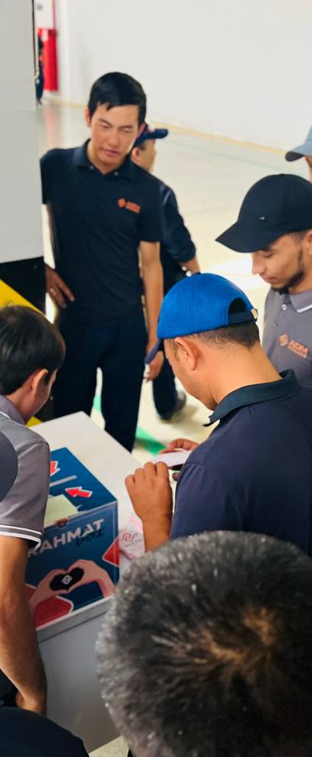
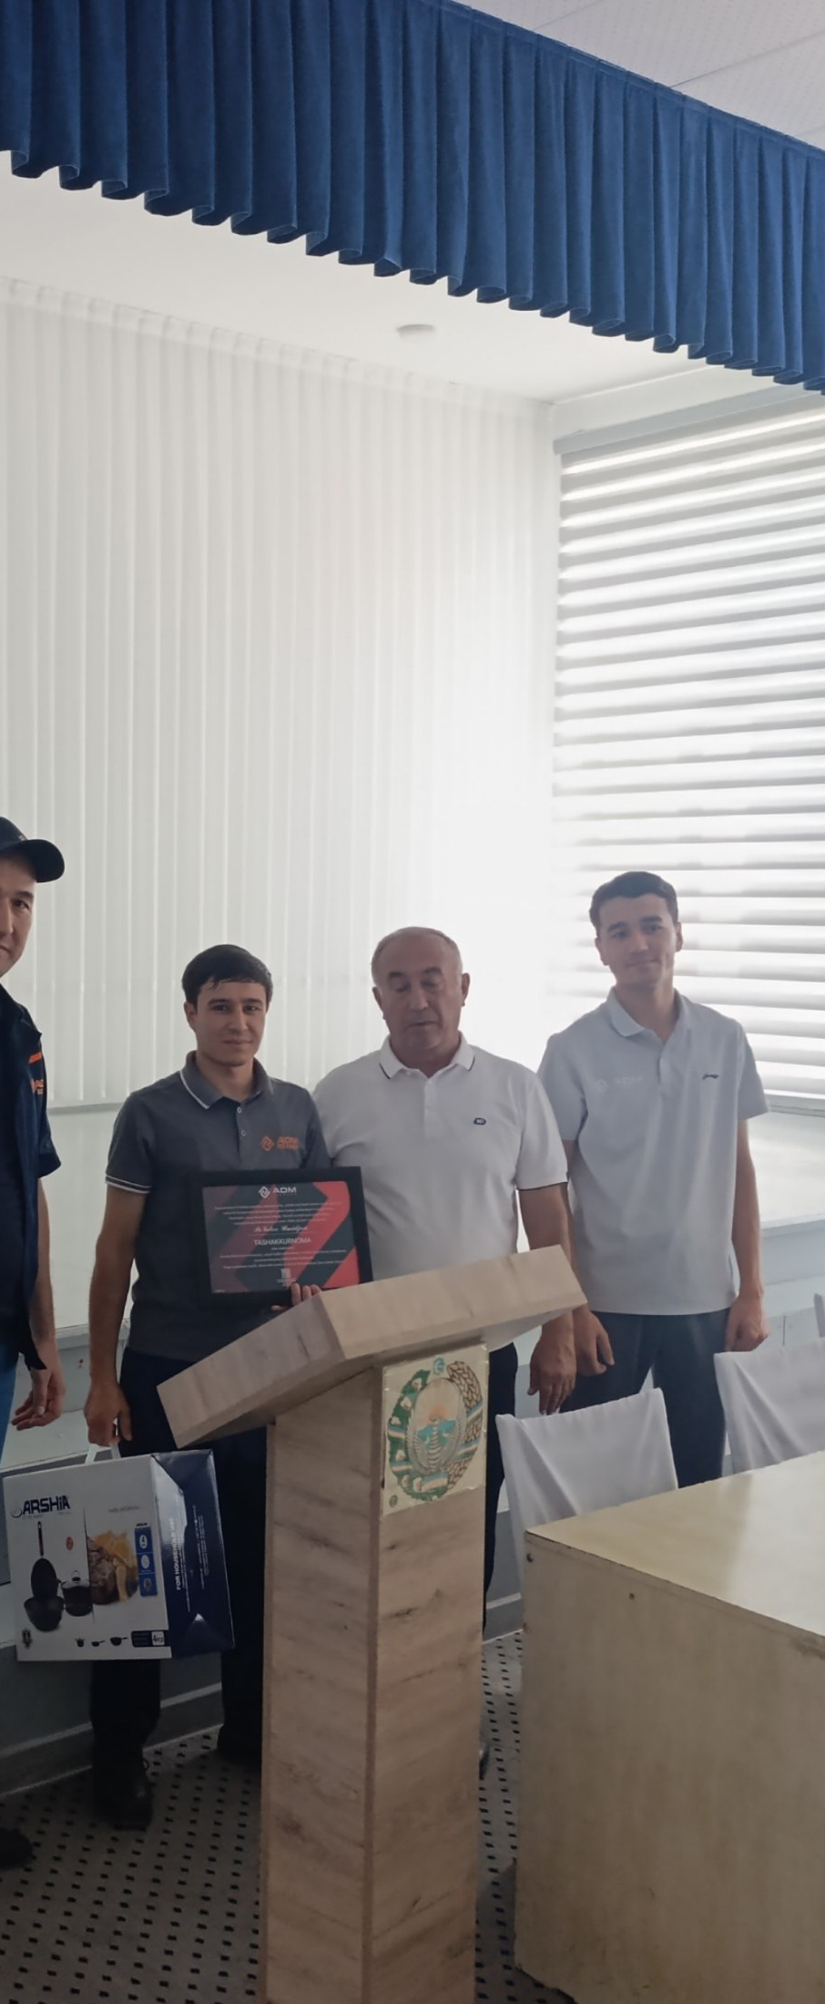
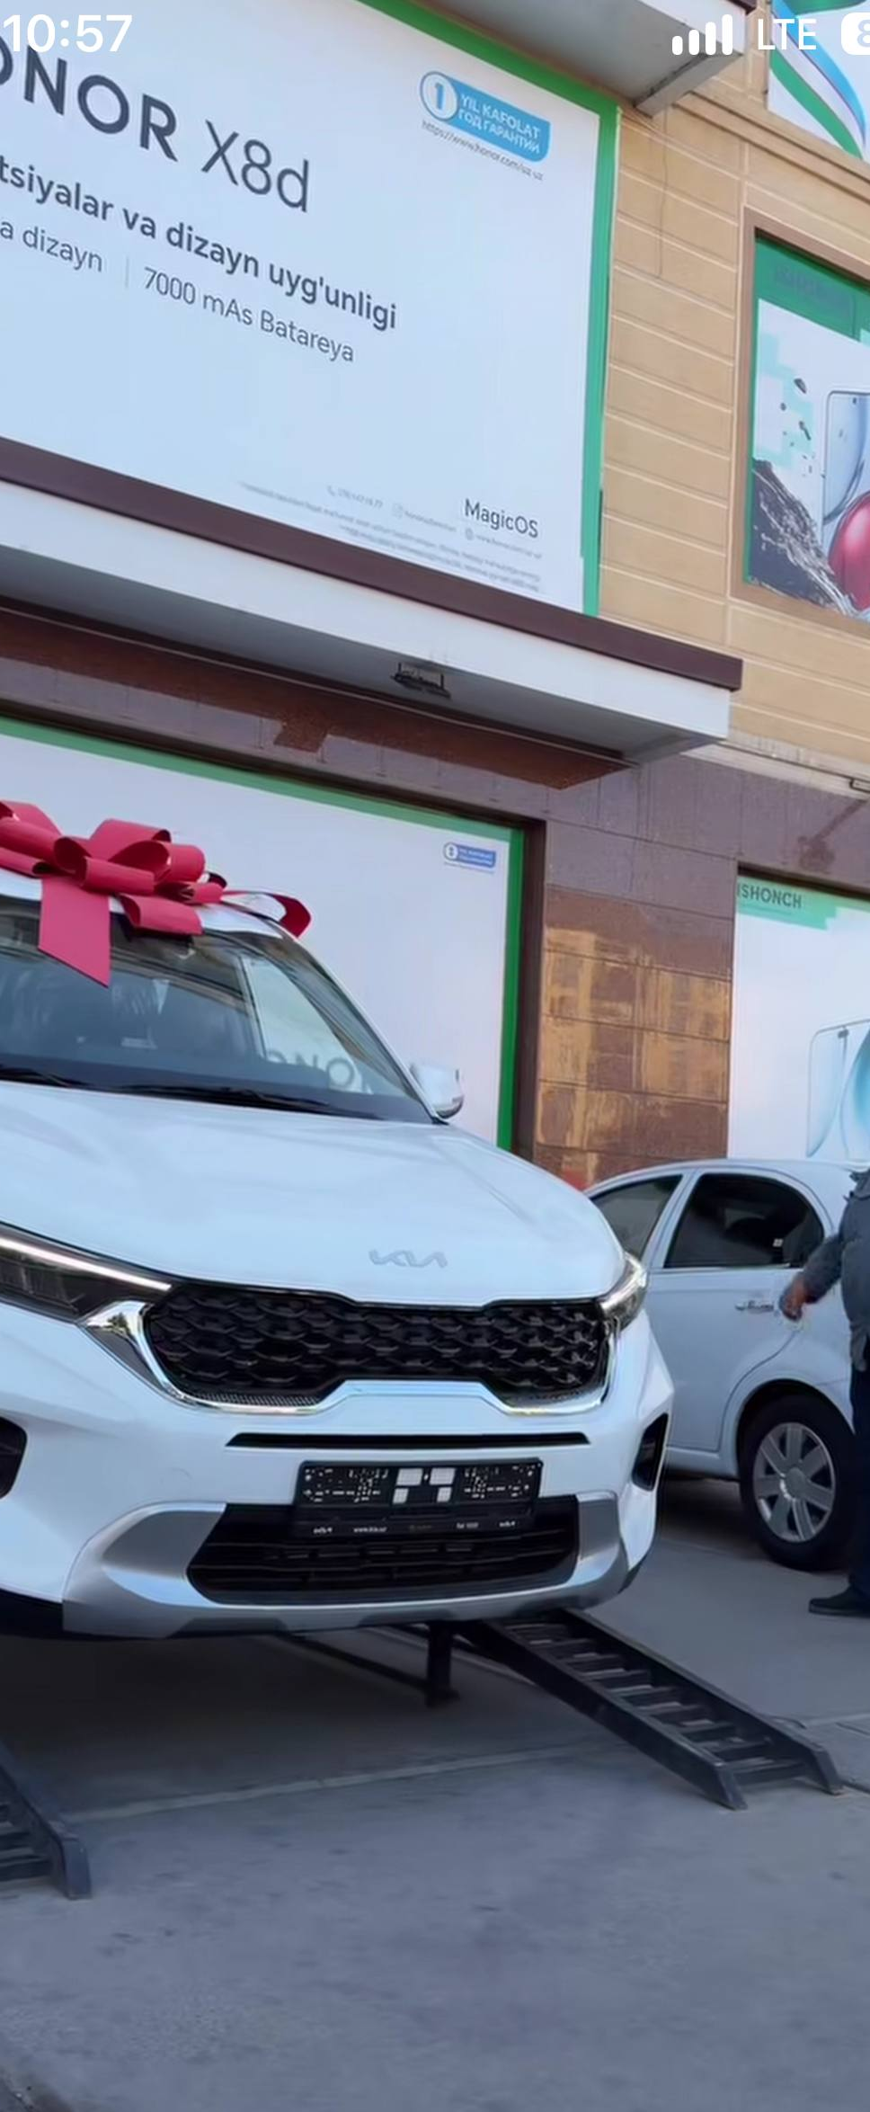
06
Корпоратив маданият: сентябрь тадбирлари
ADM Jizzakh Communication · 5 та тадбир ва Табель бўйича сўровнома натижасида 6 та чора-тадбир
СЕНТЯБРЬ ТАДБИРЛАРИ
1
ADM MS бўйича викторина
ғолиб тақдирланди (25.09.2026)
2
Табель бўйича сўровнома
натижалари ва чоралар — кейинги слайдда
3
«Менинг мактабим»
4 ходим мактабида тақдирланди
4
«Раҳмат Day»
ходимларга миннатдорлик тадбири
5
Ички акциялар
1 ходим Ишонч савдода Sonet автомобилини ютди
«Менинг мактабим»
«Раҳмат Day»
Sonet автомобили
HRM | Ҳисобот 2026
30

Slide 31
06
Табель сўровномаси: натижа → чора-тадбир
МЕТИҲ — Меҳнатни ташкил этиш ва иш ҳақи бўлинмаси · ТТ — техник топшириқ
№ | Сўровнома натижаси | Чора-тадбир | Масъул | Муддат
01 | 14% қониқмаган (25% қисман) | Норози ходимларни бўлим ва цех кесимида аниқлаб, сабабини бартараф этиш | Табель юритувчилар | 5 иш куни
02 | 13% тартибни тушунмаган (28% тушунтириш сўраган) | «Табель ҳисобини юритиш тартиби» бўйича бригадир, сўнг ходимларни каскад ўқитиш | Етакчи табелчи | 15 иш куни
03 | 24% жавобни кечикиб олган (13% олмаган) | Табелчилар цехларга бориб, мурожаатни жойида ҳал қилади | Табель юритувчилар | Доимий
04 | 26% ёпилган табель билан танишмаган | ADM Ҳақнома бот ва бўлимлардаги [GL…] орқали ёпилган табелни етказиш | Табелчилар, раҳбарлар, HR | Ҳар ой, ёпилгач 3 кунда
05 | 92% Telegram ботни қулай деган | IT билан бот: ходим ўз табели ва KPI ни кўради; аввал битта бўлинмада синов | IT бўлими, МЕТИҲ | ТТ тайёр; бот 30 кунда
06 | Самарадорликни текшириш | Ижро ва мурожаат статистикаси ҳар ҳафта; якунда қайта сўровнома | МЕТИҲ бўлинмаси | Ҳар ҳафта; якун 2 ойда
HRM | Ҳисобот 2026
31

Slide 32
Интизом бўйича
07
2025 ва 2026-йил солиштирмаси ҳамда янги ички тартиб қоидалари
HRM | Ҳисобот 2026
32

Slide 33
07
Интизом бўйича: 2025 ва 2026-йил
2026 — 9,5 ой (14-октябргача) · интизомий ҳолатлар 2025 йил билан солиштирилди
ЙТҲ (ХОДИМ)
МАСЪУЛИЯТСИЗЛИК (ҲОЛАТ)
МУШТЛАШУВ (ХОДИМ)
ТАЛОН-ТОРОЖ (ҲОЛАТ)
5 → 10
46 → 24
2 → 6
1 → 2
2 баравар
−52%
3 баравар
Ошган
2 та шартнома тугатилди
2025: 17 ходим
1 → 3 ҳолат
5 ходим, 1 та шартнома бекор қилинди
2025 ВА 2026 СОЛИШТИРМАСИ
ИШГА САБАБСИЗ ЧИҚМАСЛИК
10 → 1
Ҳақиқий пасайиш эмас: 1 кунлик прогуллар учун жазо тури таъсир чораларига ўзгартирилган.
69
2026-йилда ходим ишга сабабсиз келмаганлиги учун ишдан бўшаган
HRM | Ҳисобот 2026
33

Slide 34
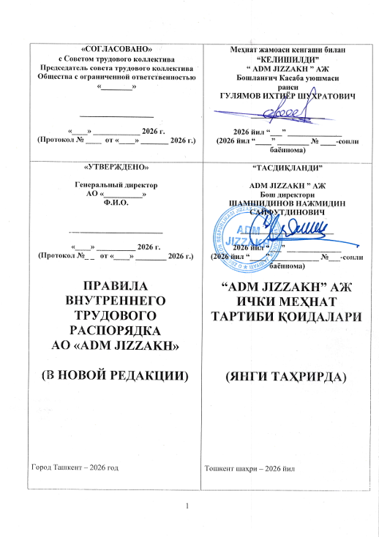
07
Интизом: 2026-йилдаги ўзгаришлар
Интизомий жазолар қайта кўриб чиқилди ва ички меҳнат тартиби қоидалари янгиланди
29
НАФАР ХОДИМ
Интизомий жазо чорасининг таъсири муддатидан олдин тугатилди
✓
ЯНГИ ТАҲРИР
Ички меҳнат тартиби қоидалари тасдиқланди
ҳужжат ўнгда →
HRM | Ҳисобот 2026
34

Slide 35
Эътиборингиз учун раҳмат!
Саволлар бўлса, марҳамат

